Slide 1
Utbildning
Ny version av SAMSA
Samverkan vid utskrivning från sluten hälso- och sjukvård

Slide 2
Innehåll
Bakgrund
Kort om Riktlinje och Rutin
SAMSAs huvuddelar
Bensträckare
Slutenvårdsärende, behov av samordning - SIP-möte efter hemgång
Lunch
Slutenvårdsärende, behov av samordning - SIP-möte på sjukhuset
Slutenvårdsärende utan behov av samordning
Bensträckare
Öppenvårdsärende
Rapporter
Övergången den 25/9
Frågor och diskussion (parkerade frågor)
Bilder av IT-tjänsten är hämtade från en testmiljö med fiktiva namn och personnummer
Notes:
Redigera efter behov, t.ex ta bort lunch

Slide 3
Bakgrund
Lagen om samverkan vid utskrivning från sluten hälso- och sjukvård trädde i kraft den 1 januari 2018
Lagen ska främja en god vård och en socialtjänst av god kvalitet för enskilda som efter utskrivning från sluten vård behöver insatser
Lagen ska särskilt främja utskrivning så snart som möjligt efter det att den behandlande läkaren bedömt att patienten är utskrivningsklar och inte har behov av slutenvårdens resurser längre
Notes:
Informationsmaterial om finns för riktlinje och rutin. De är viktigt att Du tar del av detta. De finns att tillgå på Vårdsamverkan Västra Götalands hemsida.

Slide 4
Om riktlinjen
Grundar sig i överenskommelsen mellan Västra Götalands kommuner och Västra Götalandsregionen om samverkan vid in- och utskrivning från sluten hälso- och sjukvård
I riktlinjen beskrivs in-och utskrivningsprocessens olika steg
Riktlinjen gäller för berörda verksamheter inom Västra Götalandsregionen och de 49 kommunerna i Västra Götaland
Riktlinjen är övergripande och utgår från gällande lagar och Socialstyrelsens föreskrifter
Riktlinjen svarar på frågan VAD och av VEM men inte på frågan HUR

Slide 5
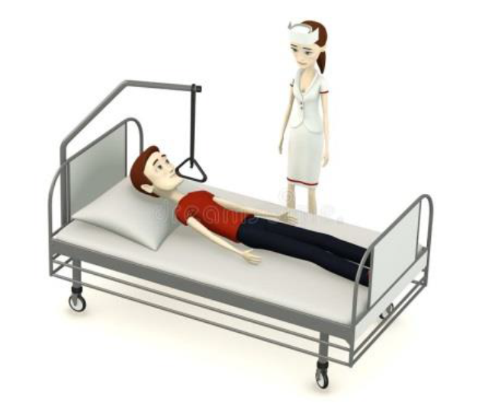
Gemensam målsättning
Stärka den enskildes rätt till en trygg och effektiv utskrivning
Arbetet ska vara tillitsskapande och utgå ifrån den enskildes behov
Personer som inte längre har behov av slutenvårdens resurser ska omgående kunna skrivas ut därifrån, på ett tryggt och säkert sätt
Antalet dagar som enskilda är kvar inom slutenvården efter att de bedömts som utskrivningsklara ska minska

Slide 6




Sjukhus
Större fokus på samverkan mellan slutenvård, kommun och öppenvård med individens behov som utgångspunkt
Öppenvård
Kommun
Notes:
Patienten ska vara delaktig i sin vård i ett väl utarbetat samarbete och i förekommande fall med närstående. Patienten behöver information för att utöva sitt självbestämmande och ta ställning till om han/hon vill acceptera den vård som erbjuds.

Slide 7

Målgrupp
Personer i alla åldrar som efter utskrivning från sluten hälso- och sjukvård behöver insatser från socialtjänsten, den kommunalt finansierade hälso- och sjukvården eller den landstingsfinansierade öppna vården

Slide 8
Samtycke
För att uppgifter om den enskildes sjukdomstillstånd ska få lämnas ut mellan vårdgivarna krävs den enskildes samtycke
Varje verksamhet måste förvissa sig om att samtycke har lämnats
När samtycke inte lämnas ansvarar respektive verksamhet för att dokumentera planerade insatser inom sitt ansvarsområde
Notes:
Om en patient inte kan lämna samtycke kan legitimerad hälso-och sjukvårdspersonal eller annan högskoleutbildad yrkesgrupp i den slutna vården pröva om det är till men för patienten att uppgifter om honom eller henne lämnas ut, det vill säga en menprövning görs. Menprövning kan inte användas för att överpröva ett nekande till samtycke.
Samtyck registreras i SAMSA för
Ärenden
SIP
NPÖ
Förberedd vårdbegäran

Slide 9
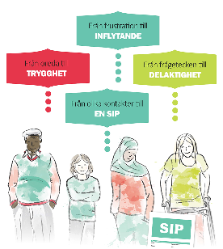
Vad är en Samordnad individuell plan?
SIP är den enskildes plan
Syftet med SIP är att samordna den enskildes behov och önskemål samt att tydliggöra vilka enheter som ansvarar för vilka insatser. Detta ger en helhetsbild av den enskildes situation
Notes:
Förutom att göra en planering för tiden omedelbart efter en utskrivning från slutenvården, kan en SIP tas fram.
SIP kan göras helt oberoende om den enskilde varit inskriven eller ej.
En SIP gör att enskilda personer och deras närstående blir delaktiga i planeringen av insatser från socialtjänst och hälso- och sjukvård.
Planen gör det tydligt vad olika verksamheter ansvarar för och vilka kontaktpersoner som finns. Den enskilde måste alltid ge sitt samtycke till att en SIP tas fram.
Den enskildes delaktighet och inflytande är central i allt arbete med SIP. Det är hens behov och önskemål som utgör utgångspunkten för planeringen

Slide 10
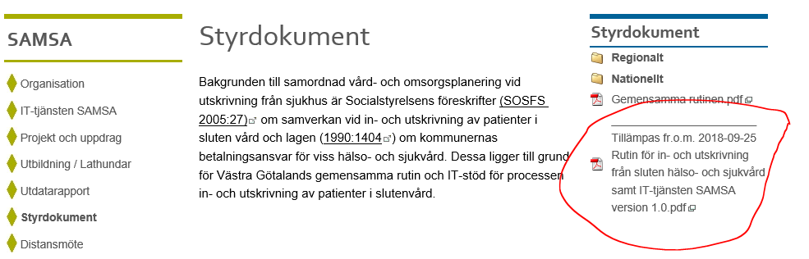
Rutinen
En fördjupning av Riktlinjen
Överenskommelse och Riktlinje beskriver VAD och VEM
Rutinen svara på HUR vi ska arbete
Inkluderar text från Riktlinje samt direkta hänvisningar till vad som ska göras i IT-tjänsten SAMSA.
Rutinen finns på hemsidan
www.vastkom.se/SAMSA/Styrdokument
Notes:
Rutinen ersätter tidigare rutin samt ”Regional Tillämpning”

Slide 11
Rutinen
Länk till rutindokument
Notes:
Visa upplägg. Kolla att alla deltagare har sett/läst rutinen. Påpeka vikten av rutinen

Slide 12
Ny version av SAMSA
IT-tjänsten SAMSA har varit i drift sedan december 2016
SAMSA ersatte KLARA SVPL som vi använde sedan 2008
SAMSA anpassas nu till nya lagen/Överenskommelse/Riktlinje
Målet har varit att bibehålla SAMSAs grundstruktur
  För att vi skulle hinna med
  För att användarna ska känna igen sig
  För att minska på utbildningsinsatsen som krävs
Notes:
It-tjänsten byter inte namn, heter fortfarande SAMSA.
Anpassning till ny lag/överenskommelse/riktlinjer och rutin
Nya versionen innehåller även andra nyheter som beslutades under upphandlingen av SAMSA och som nu levereras, t.ex. hantering av öppenvårdsärenden.

Slide 13
SAMSA huvuddelar
Inkorg
Meddelanden
Översikt (visar både ärenden och SIP:ar)
Patient administration
Betalning
Rapporter
Loggar – behandlas inte här idag
Förberedd Vårdbegäran
SIP
Samtycke
Kontakter
Möteshantering
Notes:
OBS! Hjälpen är bra, använd den
Länkar, kommer att tillkomma för uthopp till NPÖ resp. till ”gamla” SAMSA

Slide 14
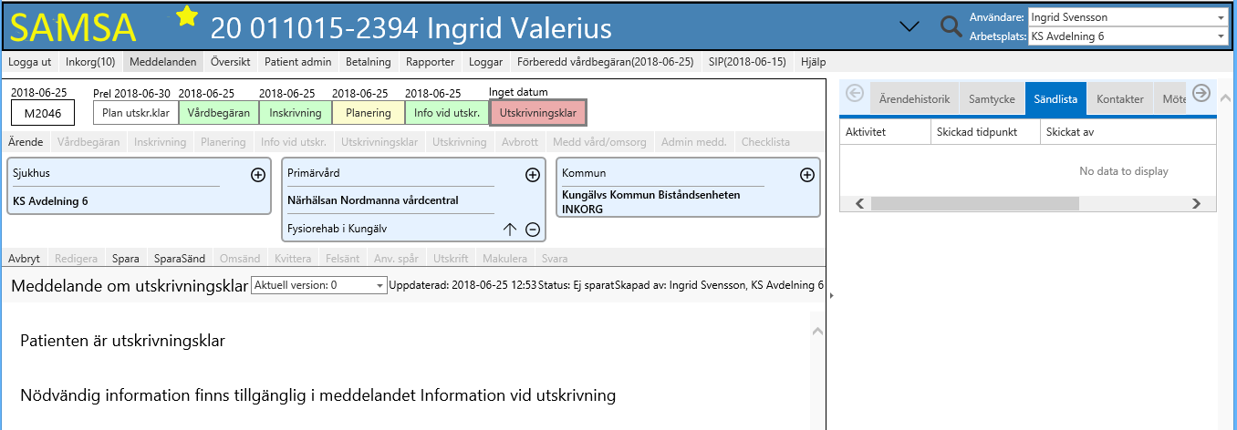
SAMSA orienteringskarta
Toppmeny
Huvudmeny
Process-tåg
Meddelandemeny
Partsrutor
Huvudansvarig
Deltagande part
Aktivitetsmeny
Notes:
Gå igenom huvud delarna
Huvudansvarig styr färgspelet. Det är när huvudansvarig kvitterat som rutan blir gul/grön.

Slide 15
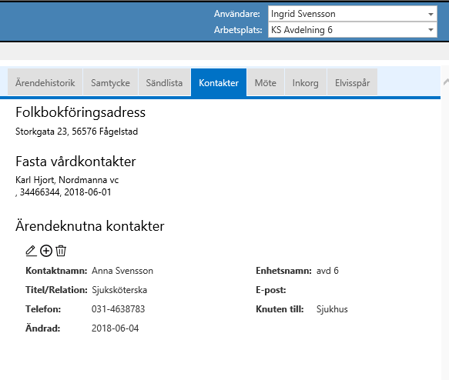
SAMSA orienteringskarta - flikar
Nytt:
Folkbokföringsadress och
Fast vårdkontakt visas tydligt
Mer information finns i flikarna,
inne i ett ärende.
Motsvarande flikar finns för SIP
Notes:
Gå igenom flika
Ärendehistorik. Ny knapp för att skapa nytt ärende
Samtycke – inget nytt
Sändlista – inget nytt
Kontakter, se ovan (krävs vid skapande och kvitterande av Vårdbegäran och Inskrivning, tyvärr inte om t.ex. Planering skapas först)
Möte- nya fält, kommer vi till senare
Inkorg o Elvisspår, inget nytt

Slide 16
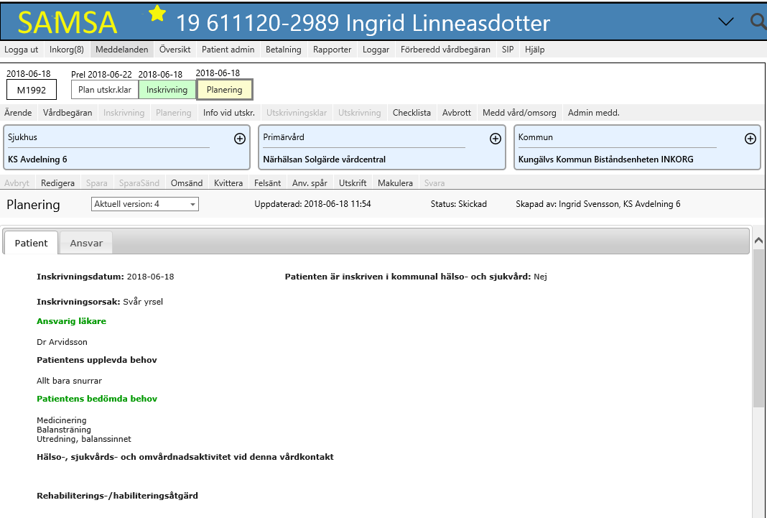
SAMSA versionshantering
Grön rubrik = informationen ändrad i senast sparade version
Notes:
Helt nytt. Vi kan nu följa vem som skrivit vad.
Gäller samtliga meddelande + SIP
Dock ej ärvda fält
Dock ej Aktivitet o Funktion
Ej Checklistan

Slide 17
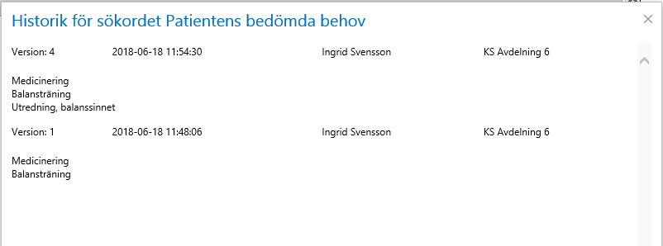
SAMSA versionshantering
Notes:
Klicka Rubrik, ruta med versionsinformation visas.
Detta oberoende om det varit en ändring i senaste version eller ej.

Slide 18
SAMSA status på meddelanden
Nu finns enbart Spara och SparaSänd
Spara = informationen sparas, alla deltagande enheter kan se
ger status Sparad
SparaSänd = Spara + notifiering till deltagande enheter
ger status Skickad
Gäller
alla meddelanden i ärenden
Mötesbokningar
Checklistan
SIP
Notes:
Inskrivningsmeddelande, Meddelande om Utskrivningsklar samt Utskrivningsmeddelande, där ska vi enbart göra SparaSänd.
Gäller även Mötesbokningar

Slide 19
Övning 1
Logga in
Navigera runt lite
Kommun skapar en patient
Kommun skapar vårdbegäran med sjukhuspart
Sjukhus begär komplettering via adm.meddelande
Kommunen kompletterar med mer info i Vårdbegäran
Alla studerar versionshanteringen

Slide 20
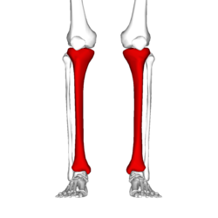
Kort bensträckare

Slide 21
Förberedd Vårdbegäran
”Meddelandet” finns kvar.
Enbart kommunanvändare kan skapa och ta del av
Förberedd Vårdbegäran.
Fält som inte är relevanta är nu dolda
  Vårdinitiativ
  Orsak till Vårdbegäran
  Övrigt medsänt
Ett nytt fält: Munhälsa
Notes:
Utanför processen har vi som tidigare Förberedd Vårdbegäran.
Fälten något onaturligt placerade pga. de dolda fälten.

Slide 22
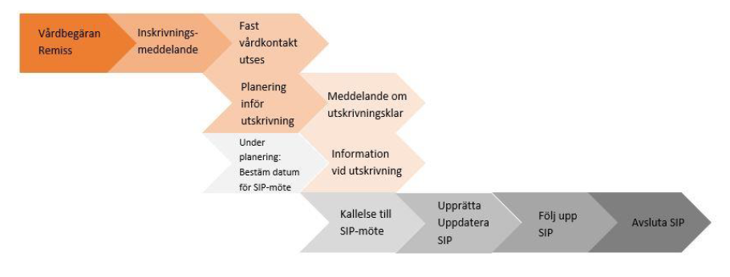
Slutenvårdsärende med behov av samordning
SIP-möte efter hemgång
Notes:
SAMSA genomgång utifrån denna process
Det finns ytterligare processer beskrivna i Riktlinjer och rutin, men denna fångar samtliga nyheter i SAMSA.

Slide 23
Slutenvårdsärende med behov av samordning
SIP-möte efter hemgång
Kommun eller Öppenvård skapar en Vårdbegäran
Sök upp patienten – eller registrera patient
Gå till Meddelande, välj Vårdbegäran (obs! annat ärende kan vara pågående)
Välj Vårdbegäran (ev. basera på Förberedd Vårdbegäran)
Registrera Samtycka
Välj mottagande parter (akut-enhet på sjukhuset)
Registrera Kontakter för ärendet
Fyll i information i Vårdbegäran (habitualtillstånd)
Gör SparaSänd
Notes:
Ha SAMSA igång parallellt och visa direkt i systemet.
Vi inleder processen genom att skapa en Vårdbegäran. Det görs som tidigare.
Ska visa Habitualtillståndet.

Slide 24
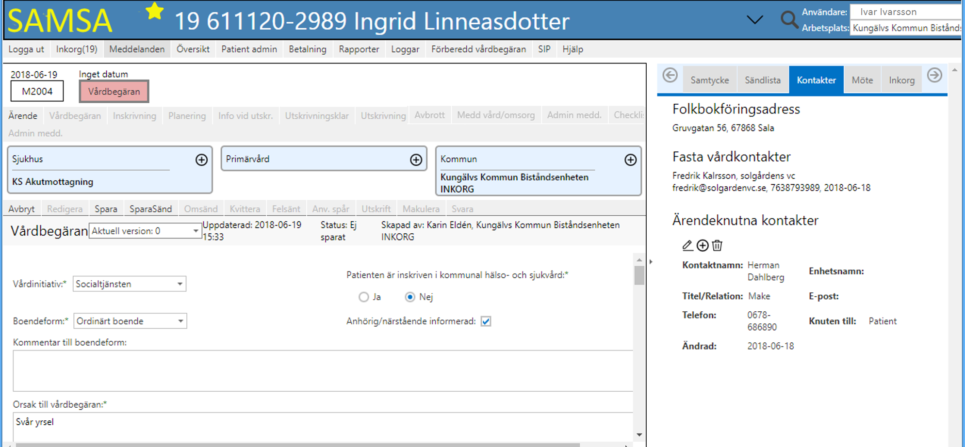
Vårdbegäran
1
2
4
6
3
5
I ”riktiga SAMSA” hämtas listad vårdcentral automatiskt från Vårdval
8
7
Notes:
Ha SAMSA igång parallellt och visa direkt i systemet.

Slide 25
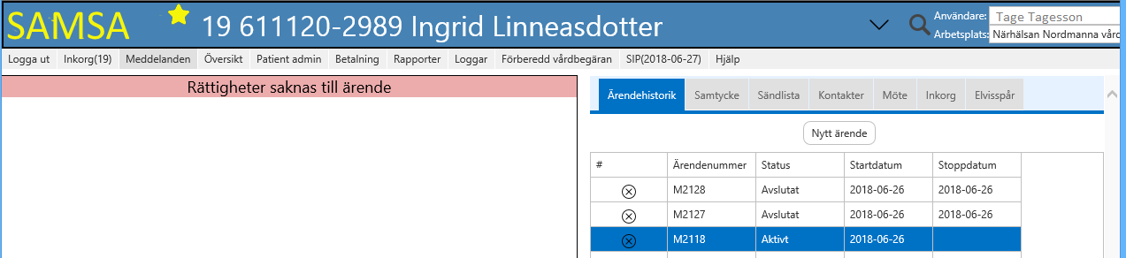
Slutenvårdsärende med behov av samordning
SIP-möte efter hemgång
OM ett annat ärende pågår, kan det se ut så här:
Notes:
Var alltid uppmärksam på att det är rätt ärende som du arbetar i.
I Ärendehistoriken syna om det är mer än ett ärende pågående.

Slide 26

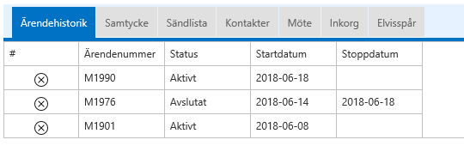
Slutenvårdsärende med behov av samordning
SIP-möte efter hemgång
Var observant på att det redan kan pågå ärenden för samma patient.
Studera Ärendehistoriken.
Om man inte är behörig till ett pågående ärende, men nu ska starta ett nytt görs det i Ärendehistoriken.
Notes:
Ha SAMSA igång parallellt och visa direkt i systemet.

Slide 27
Övning 2
Primärvården försöker skapa ett nytt öppenvårdsärende
Alla studerar Ärendehistoriken

Slide 28
Slutenvårdsärende med behov av samordning
SIP-möte efter hemgång
Slutenvården skickar Inskrivningsmeddelande
Läkare bedömer att behov av samordning föreligger
Om ingen Vårdbegäran inkommit
  Sök upp patienten – eller registrera patient
Gå till Meddelande, välj Inskrivning
Välj mottagande parter, ev. lägg till rehab-enhet
Fyll i inskrivningsdatum
Fyll i Planerat Utskrivnings(klar)datum
Registrera Kontakter för ärendet
Gör SparaSänd
Notes:
Visa bild på Inskrivningsmeddelande
Vid kvittering av Inskrivningsmeddelande, ska Kontakter skrivas per part, om det inte redan är gjort i Vårdbegäran
Förutom rutan Inskrivning så skapas en ruta Plan.utskr.klar (vit) i procesståget.

Slide 29
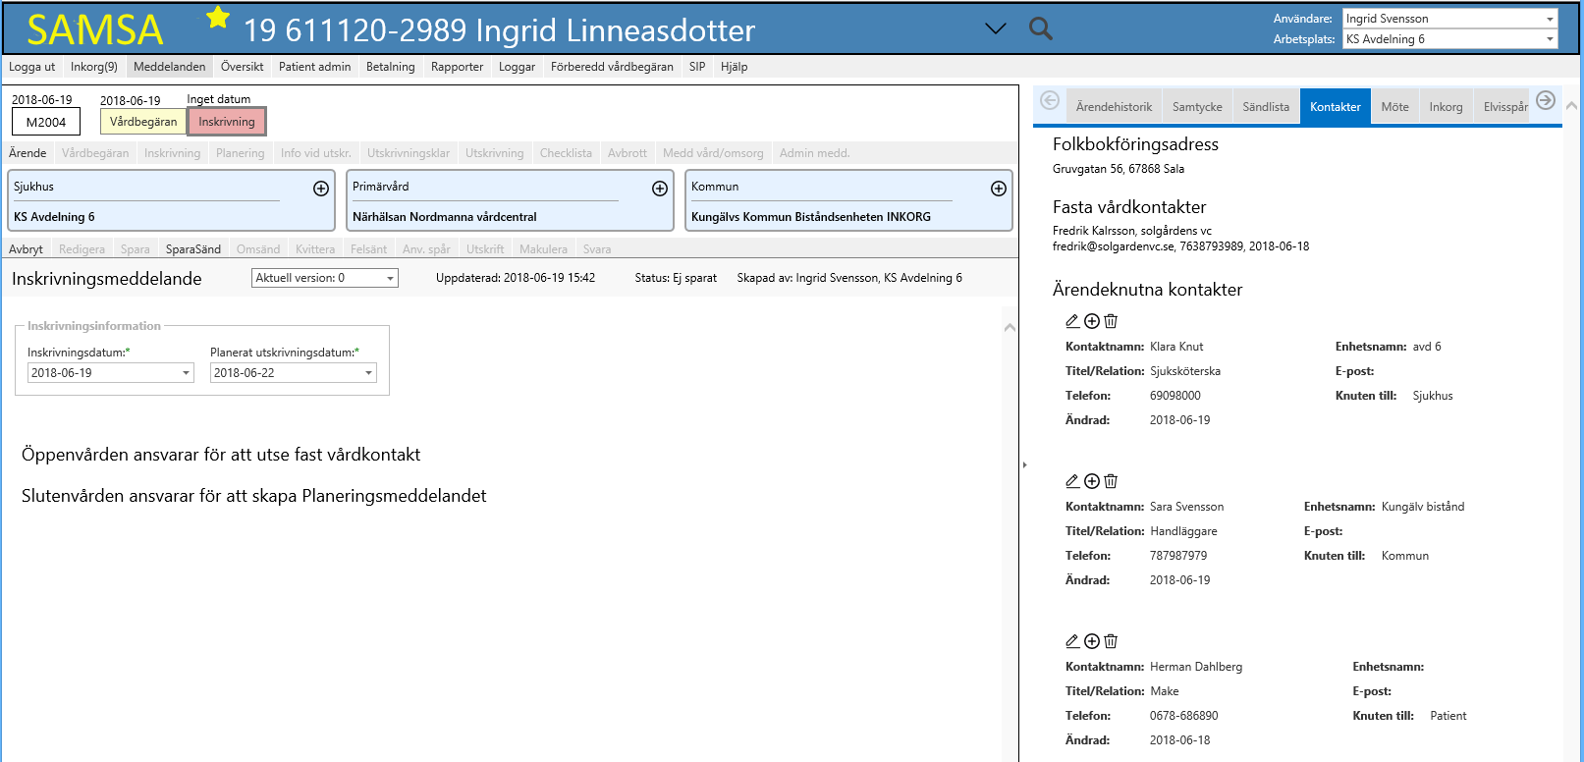
Inskrivningsmeddelande
2
3
7
4
8
5
6
Notes:
Ha SAMSA igång parallellt och visa direkt i systemet.
Lägg ev. till Rehab enhet om den är känd.
KVITTERA, kräver att kontakter fylls i om inte det gjort tidigare
Utskrivningsdatum står det här, inte Utskrivningsklardatum. Därför att Utskrivningsdatum står de i lagen....men egentligen kan ju sjukhuset enbart planera utskrivningsklar.
Ruta Plan.utskr.klar skapas.

Slide 30
Slutenvårdsärende med behov av samordning
SIP-möte efter hemgång
Om Inskrivning skickats, är det slutenvården som skapar meddelandet Planering.
Gå till Meddelande, välj Planering
Om Vårdbegäran saknas i ärendet, registrera Samtycke
Inskrivningsorsak samt Ansvarig läkare ska fyllas i av sjukhuset
Gör SparaSänd
Nu kan samtliga deltagande parter fylla på med information i meddelandet Planering.
Meddelandet omfattar fält som funnits i Kallelse och Samordnad plan
Notes:
Om Inskrivning, så är det slutenvården som ska skapa Planering.
Annars kan alla skapa detta meddelande.
Om det inte finns Vårdbegäran, ska Samtycke registreras
Inskrivningsorsak o Ansvarig läkare ska fylla i av sjukhuset när Planering skapas efter Inskrivning.

Slide 31
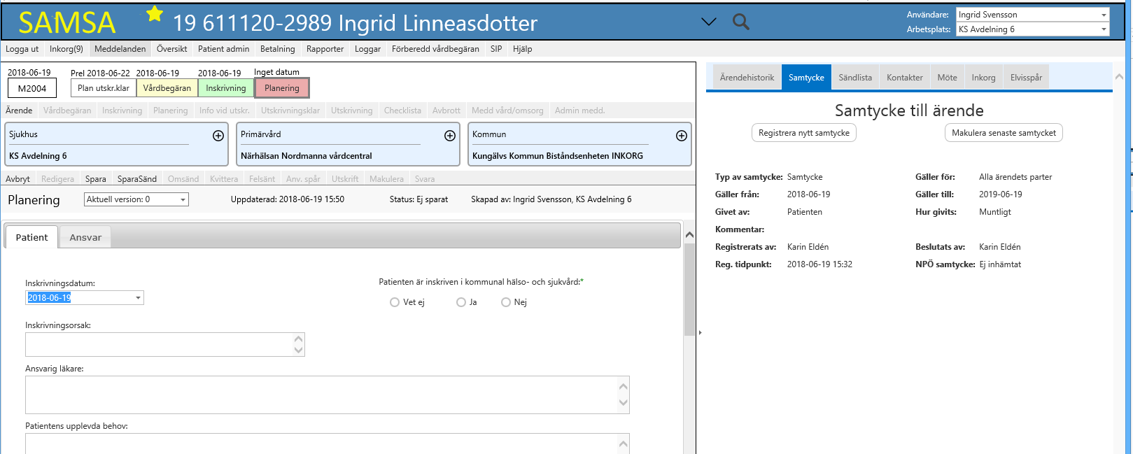
Planering
1
2
4
3
Notes:
När Planering finns skapad kan sedan alla parter fylla på med information.
Sjukhuset är huvudansvarig för planeringen tills annat bestämts.
Avgör om ett planeringsmöte behövs.
Meddelande har två flikar Patient ( motsvarande info som i Kallelsen idag) + Ansvar (motsvarande som vi har i Samordnad plan idag)
Man kan växla mellan Patient/Ansvars flikarna utan att behöva spara emellan. Vi tappar inte information då.

Slide 32
Slutenvårdsärende med behov av samordning
SIP-möte efter hemgång
Arbeta med Planering.
Meddelandet kan redigeras av alla deltagande parter
Fler deltagande enheter kan läggas till i partsrutorna
Meddelandet kan Sparas
(informationen sparas, men INGEN notifiering sker till de övriga deltagande parterna)
Meddelandet kan ”skickas” = SparaSänd
(notifiering sker till de övriga deltagande parterna)
Enbart senaste ”skickade” Planering visas i Inkorgen
Rutan i procesståget förblir GUL när alla kvitterat
Notes:
Om Inskrivning, så är det slutenvården som ska skapa Planering.
Annars kan alla skapa detta meddelande.
OBS!! Rutan i procesståget blir inte grön, utan är gul under hela processen, för att visa på att man inte blir klar med Planering.

Slide 33
Slutenvårdsärende med behov av samordning
SIP-möte efter hemgång
Komplettera Vårdbegäran.
Om inte Vårdbegäran kommit in eller om slutenvården behöver mer information kan Komplettering av Vårdbegäran begäras
Slutenvården skickar ett Adm.meddelande och påpekar detta
Kommun eller Öppenvården skapar alternativt redigerar redan skapad Vårdbegäran.
Gör SparaSänd

Slide 34
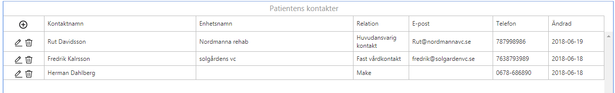
Slutenvårdsärende med behov av samordning
SIP-möte efter hemgång
Öppenvården ansvarar för att utse och registrera Fast vårdkontakt.
Fast vårdkontakt sparas i Patient admin, i Kontaktinformation
  Klicka på plus-tecken, fyll i namn, enhet samt Relation = Fast vårdkontakt
Om det finns flera fasta vårdkontakter, registrera samtliga varav en ska ha Relation = Huvudansvarig Fast vårdkontakt
Om rätt person redan står som Fast vårdkontakt, gör gärna ändå en uppdatering (räcker att klicka på pennan och sedan spara)
Spara (diskett-ikon)
Datum för när uppdatering gjordes visas tydligt
Notes:
Näst steg är att Öppenvården ska utse Fast vårdkontakt samt registrera detta i SAMSA, i Patient Admin.
För att visa att det är något färskt uppdatera gärna befintligt namn

Slide 35

Slutenvårdsärende med behov av samordning
SIP-möte efter hemgång
Uppdatera Checklistan
Markera i Checklistan att fast vårdkontakt är utsedd
Längst till höger i meddelande menyn,
är aktiv om ett Inskrivningsmeddelande finns.
Notes:
Nytt är också att det finns en Checklista för slutenvårdsärenden.
Denna Checklista är inte styrande utan ska vara stödjande.
Markera i Checklistan att Fast vårdkontakt är utsedd.
Första gången checklistan öppnas är den i redigeringsläge, men sedan den sparats en gång finns den i läsläge. Så när checklistan ska uppdateras måste man först klicka på redigera. Tyvärr inte så tydligt att man är i läs- eller redigeringsläge.

Slide 36
Checklistan
Visa Checklistan i systemet
Notes:
Visa i systemet.

Slide 37
Övning 3
Sjukhuset gör inskrivning, lägger till pv-part
Sjukhus skickar Planering
Alla fyller på Planering, gör Spara o SparaSänd omväxlande
Studera inkorgarna
Pv-användare registrerar Fast vårdkontakt
Pv-användare registrerar i Checklistan att fast vårdkontakt utsedd

Slide 38
Slutenvårdsärende med behov av samordning
SIP-möte efter hemgång
Fortsatt arbete med Planering.
Meddelandet kan redigeras av alla deltagande parter
Vid behov kan planeringsmöte bli aktuellt
Kalla till planeringsmöte, använd Mötesfliken (ihop med Ärendet)
Nytt, ange
  Syfte med mötet
  Sammankallande
  Frågor som ska tas upp
Notes:
Visa bild på Mötesfliken
Blanda inte ihop detta med SIP-möte. Se även film 3 om hantering av SIP och SIP-möte

Slide 39
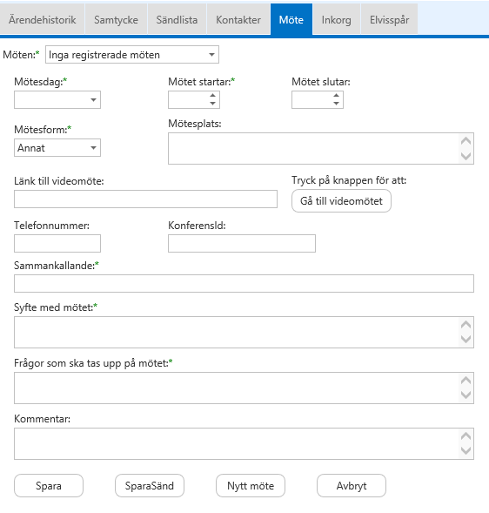
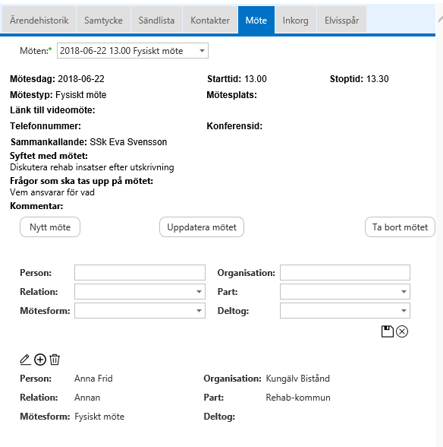
Mötesflik - ärende
Notes:
Spara först tid och plats. GÖR SparaSänd!! Byter till läsvy.
Därefter lägger man till mötesdeltagarna (måste finns ett möte att hänga deltagarna på)
Före möte, förslag på deltagare
När mötet genomförts ska uppgifterna uppdateras, med namn på de som verkligen deltog och på vilket sätt de deltog.
Det finns ingen plats på annat håll. Idag skrivs ju detta inne i Samordnad plan. Tanken är att detta ska vara grund för statistik över möten.
Flera möten kan bokas in.

Slide 40
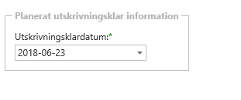
Slutenvårdsärende med behov av samordning
SIP-möte efter hemgång
Förändra datum för Planerat utskrivningsklar.
Slutenvården kan behöva ändra datum för Planerat utskrivningsklar.
Klicka på rutan Plan.utskr.klar i procesståget
Ändra datum, tidigare och senare
SparaSänd
Deltagande parter notifieras och datumet ovanför rutan i procesståget ändras.
Notes:
Visa gärna i systemet

Slide 41
Övning 4
Sjukhus uppdaterar Planerat utskrivningsklar
Sjukhuset kallar till ett Planeringsmöte

Slide 42
Slutenvårdsärende med behov av samordning
SIP-möte efter hemgång
Fast vårdkontakt ska Kalla till SIP-möte.
Lämplig tid/plats beslutas tillsammans med den enskilde.
SIP och dess möten hanteras i separat del i SAMSA.
Klicka på SIP i huvudmenyn
Välj Ny
Registrera Samtycke (om inte registrerat sedan tidigare)
Igen, klicka på SIP i huvudmenyn + Ny
Välj deltagande parter/enheter
Registrera i något(t.ex. ett x) i obligatoriska fält
Spara (inte SparaSänd)
På högersidan i detaljvyn, finns fliken Möte
Fyll i och skicka SIP-Mötesbokning (SparaSänd)
Markera i Planering(Ansvar)
att SIP-möte ska genomföras.
Notes:
För att kunna registrera ett SIP-möte så måste det finnas en SIP!
Enbart problem första gången, om det inte finns en SIP alls. Spara en ”nästan” tom SIP, samt välj parter.
Markera i Planering/Ansvar om SIP-möte ska hållas. Detta är en viktig trigger för betalberäkningen.

Slide 43
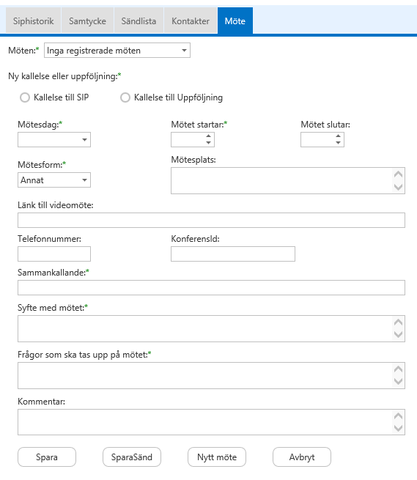
Mötesflik - SIP
Måste skapa SIP först, innan möte kan bokas !!
1
2
3
Notes:
Före möte, förslag på deltagare
När mötet genomförts ska uppgifterna uppdateras, med namn på de som verkligen deltog
Ser ut som Planeringsmötesbokning, men två nya radio-knappar.
Boka mötet (tid/plats) först, lägg sedan till deltagare. Samma som för Planeringsmöte.

Slide 44
Slutenvårdsärende med behov av samordning
SIP-möte efter hemgång
Slutenvården skapa Information vid utskrivning.
Gå till Meddelande, välj Information vid utskrivning
Fyll i all relevant information som beskriver slutenvårdstillfället
Gör Spara
- om det kan förväntas att patienten blir kvar på sjukhuset en tid efter utskrivningsklar
Gör SparaSänd
- om patienten förväntas gå hem direkt efter Utskrivningsklar
Notes:
För att inte spamma mottagarnas inkorgar använd Spara, men
Gör hellre SparaSänd en gång för mycket än en gång för lite.

Slide 45
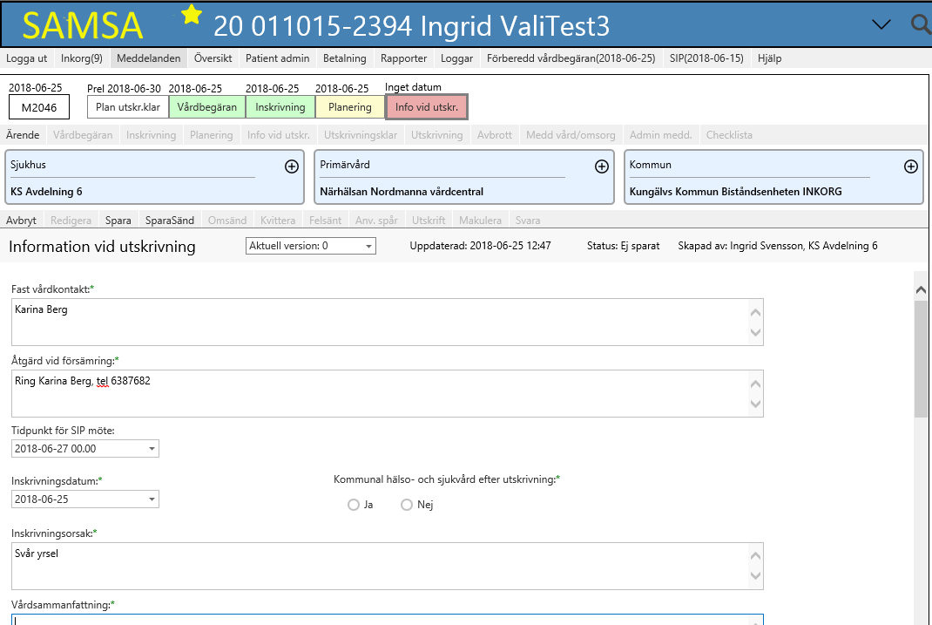

Information vid utskrivning
Notes:
Somliga vill kalla meddelandet Information inför utskrivning...
Men tanken är ju att utskrivning sker i nära anslutning till Utskrivningsklar.
Fast vårdkontakt ärvs tyvärr inte ännu från Patient admin
Tidpunkt för SIP-möte ärvs tyvärr inte ännu från Mötesbokningen

Slide 46
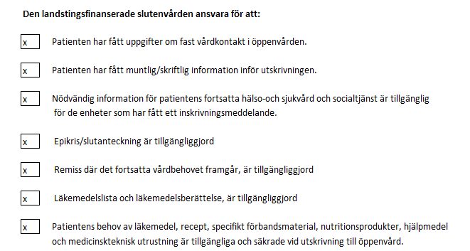
Slutenvårdsärende med behov av samordning
SIP-möte efter hemgång
Slutenvården uppdaterar Checklistan.
I Checklistan markeras fortlöpande vilka informationsmängder som finns tillgängliga
Notes:
Checklistan är stödjande inte styrande

Slide 47
Övning 5
Primärvården markerar att SIP-möte ska hållas
Primärvården kallar till SIP-möte
Sjukhuset skapar Info vid utskrivning
Sjukhuset uppdaterar Checklistan
Kommun och primärvård studerar informationen från sjukhuset och uppdaterar checklistan

Slide 48
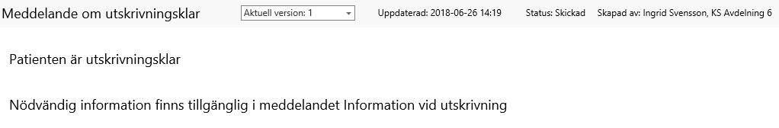
Slutenvårdsärende med behov av samordning
SIP-möte efter hemgång
Slutenvården skapa Meddelande om utskrivningsklar
Gå till Meddelande, välj Utskrivningsklar
Inget att fylla i
Gör SparaSänd
- Patienten är Utskrivningsklar!!
Notes:
Visa ev. i systemet...

Slide 49
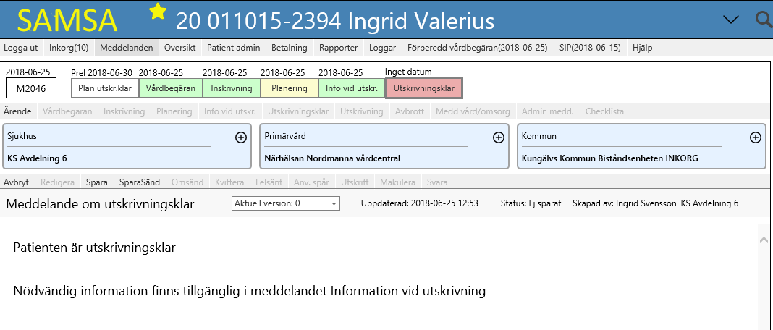
Meddelande om Utskrivningsklar
Notes:
När detta meddelande skickats så försvinner rutan Plan.utskr.klar

Slide 50
Slutenvårdsärende med behov av samordning
SIP-möte efter hemgång
”Målet är att när den enskilde inte längre har behov av slutenvårdens resurser d.v.s. är utskrivningsklar, omgående ska kunna skrivas ut på ett tryggt och säkert sätt.”
Men om patienten ändå blir kvar en kortare tid inom slutenvården, kan/ska ”Information vid utskrivning” kompletteras.
Kommun och Öppenvård kan även begära kompletterade information.
Detta görs med ett Adm.meddelande.
”Information vid utskrivning” redigeras/kompletteras i så fall och skickas på nytt.
Notes:
Citat Ur rutin och Riktlinje

Slide 51
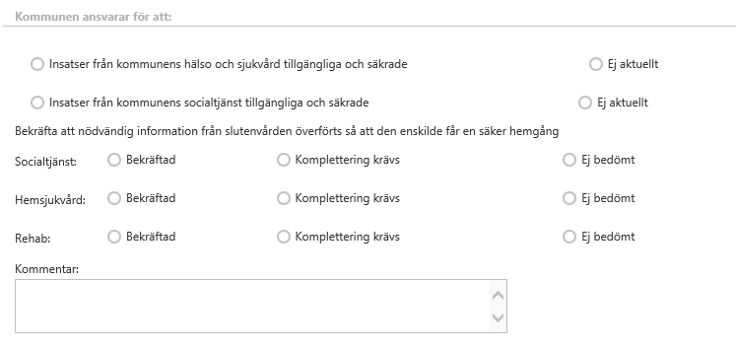

Slutenvårdsärende med behov av samordning
SIP-möte efter hemgång
Kommun och Öppenvård uppdaterar Checklistan
I checklistan markeras om mottagande enheter har insatserna på plats
Mottagande enheter bekräftar om Nödvändig information mottagits
Notes:
I rutinen står ”Komplettering av nödvändig information kan begäras genom att sända ett Administrativt meddelande ”
Notera att Checklistan inte är ett meddelande och därmed blir det inte någon ruta i process-tåget.
Checklistan styr ingenting i systemet, är enbart stödjande.

Slide 52

Slutenvårdsärende med behov av samordning
SIP-möte efter hemgång
Slutenvården skapa Utskrivningsmeddelande
Gå till Meddelande, välj Utskrivning
Fyll i Utskrivningstidpunkt
Gör SparaSänd
- Patienten har gått hem
Notes:
Sjukhuset kontrollerar i Checklistan att allt är på plats och att mottagarna tycker att de fått Nödvändig information

Slide 53
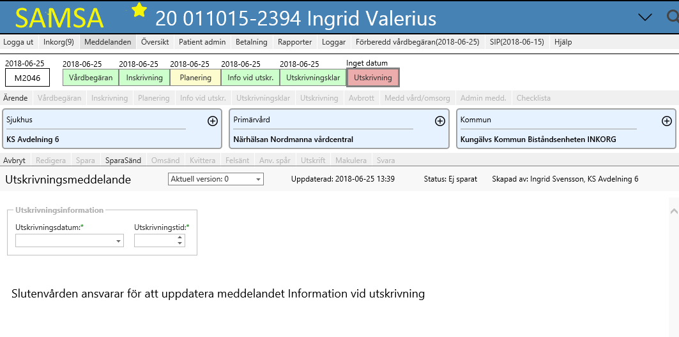
Utskrivningsmeddelande
1
3
2

Slide 54
Övning 6
Sjukhuset skickar Meddelande om utskrivningsklar
Sjukhuset uppdaterar Info vid utskrivning
Kommun och primärvård studerar informationen från sjukhuset och uppdaterar checklistan
Sjukhuset studerar info/svar i Checklista
Sjukhuset skickar Utskrivningsmeddelande

Slide 55
Lunch !

Slide 56

Fika paus

Slide 57
Slutenvårdsärende med behov av samordning
SIP-möte efter hemgång
Dokumentera SIP i SAMSA. Fast vårdkontakt ansvarar för att detta görs.
Klicka på SIP i huvudmenyn
Välj Ny
Registrera Samtycke (om inte redan registrerat)
Tyvärr måste vi sedan klicka på SIP / Ny en gång till
Välj deltagande parter/enheter
Registrera överenskomna uppgifter, mål och ansvariga
Gör SparaSänd
Skriv ut SIP och ge till den enskilda, som även kan skriva under
Fast vårdkontakt klickar på Upprätta => SIP får status Upprättad
Notes:
På SIP-mötet eller i anslutning till SIP-mötet dokumenterar den Fast vad kontakten vad man kommit överens om.
Upprättar enbart EN gång
Steg 2-4 är antaglige redan gjort då vi kallade till SIP-möte
Steg 5, kontrollera deltagande parter.

Slide 58
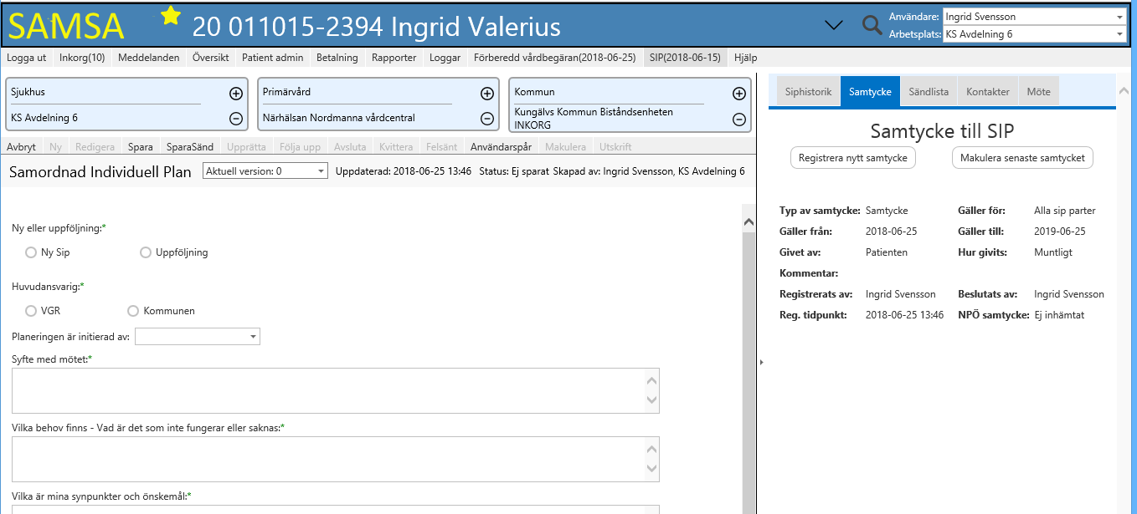
Samordnad individuell plan (SIP)
1
5
2
7
8
4
3
6

Slide 59
SIP - Status
SIP kan
Sparas, efter redigering, ingen notifiering till Inkorgar
SparaSänd, SIP sparas och deltagande enheter notifieras
Upprätta. Klicka på Upprätta och SIP får denna status. Därefter kan ingen mer version av SIPen få status Upprättad.
Man kan sedan redigera samt göra Spara o SparaSänd igen
Uppföljd. Klicka på Följ upp och SIP får status Uppföljd. Flera versionen av SIPen kan få denna status. Det går enbart att klicka på Följa upp om det finns en upprättad version.
Avsluta. Klicka på Avsluta och SIP får denna status. Det går att avsluta en SIP när som helst. Samtliga deltagande parter kan avsluta SIP.
Notes:
Spara och SparaSänd görs i redigeringsläge
Upprätta, Uppfölj, Avsluta görs i läsläge.
Status sätts om direkt, ingen varning.

Slide 60

Slutenvårdsärende med behov av samordning
SIP-möte efter hemgång
Kalla till uppföljning av SIP.
Fast vårdkontakt eller annan person utsedd på SIP-möte, ansvarar för att detta görs.
Klicka på SIP i huvudmenyn
Fyll i fliken Möte och skicka en Mötesbokning
Markera att det gäller uppföljning
Notes:
Mötesbokning i SIP-mötesfliken på samma sätt som tidigare

Slide 61
Slutenvårdsärende med behov av samordning
SIP-möte efter hemgång
Uppdatera/Följa upp SIP i SAMSA. Fast vårdkontakt ansvarar för att detta görs.
Om den enskilde redan har en SIP
Välj redigera SIP
Registrera Samtycke (om inte redan registrerat)
Välj/uppdatera deltagande parter/enheter
Registrera överenskomna uppgifter, mål och ansvariga
Gör SparaSänd => SIP får status Sparad
Skriv ut SIP och de till den enskilda, som även kan skriva under
Fast vårdkontakt klickar på FöljUpp => SIP får status Uppföljd
Notes:
Uppföljning kan göras många gånger.
Upprätta enbart en gång.

Slide 62
Slutenvårdsärende med behov av samordning
SIP-möte efter hemgång
Dokumentera Avsluta SIP. Fast vårdkontakt ansvarar för att detta görs.
Om den enskilde inte längre har behov av en SIP eller inte längre vill delta.
Klicka på Avsluta => SIP får status Avslutad
Notes:
Status sätts om direkt, ingen varning.

Slide 63
Övning 7
Primärvården uppdatera SIP och upprättar den
Alla studerar Inkorgarna
Primärvården kallar till uppföljningsmöte
Primärvården uppdatera SIP och markerar den Uppföljd

Slide 64
Slutenvårdsärende med behov av samordning med SIP-möte på sjukhuset
Hanteringen i SAMSA är den samma, men som repetition går vi igenom stegen igen.
Vårdbegäran kommun eller öppenvård
  Samtycke
  Kontakter
Inskrivningsmeddelande slutenvården
Planering slutenvården skapar meddelandet, alla fyller på
Fast vårdkontakt utses öppenvården

Slide 65
Slutenvårdsärende med behov av samordning med SIP-möte på sjukhuset
I samråd inkl. med patienten, beslutas att SIP-möte ska hållas före hemgång
Fast vårdkontakt kallar till SIP-möte
  OBS! Mötesbokning i SIP delen av SAMSA
SIP-möte hålls på sjukhuset
Beslutade mål och insatser dokumenteras i SIP
  Redigera SIP
  Redigera deltagande parter (behöver inte vara de samma som i ärendet)
  SparaSänd
  Klicka på Upprätta (om inte SIPen varit upprättad tidigare)
Notes:
SIP måste sparas först för att kunna skapa mötesbokning! Som också kräver samtycke.

Slide 66
Slutenvårdsärende med behov av samordning med SIP-möte på sjukhuset
Slutför Planering alla
Skapa Information vid utskrivning slutenvården
Skicka Utskrivningsklar slutenvården
Uppdatera checklistan alla
Skicka Utskrivningsmeddelande slutenvården
Kalla till uppföljning av SIP Fast vårdkontakt
Notes:
Repetition

Slide 67
Slutenvårdsärende utan behov av samordning
Hanteringen i SAMSA är den samma, men utan att hantera SIP
Vårdbegäran kommun eller öppenvård
Inskrivningsmeddelande slutenvården
Fast vårdkontakt utses öppenvården
Planering slutenvården skapar meddelandet, alla fyller på
Skapa Information vid utskrivning slutenvården
Skicka Utskrivningsklar slutenvården
Uppdatera checklistan alla
Skicka Utskrivningsmeddelande slutenvården

Slide 68
Slutenvårdsärenden, Betalberäkning
Betalberäkningen för slutenvårdsärenden följs i vyn Betalning.
Med behörighet kan datum för de olika händelserna uppdateras.
”Kallelse status” kan anta följande värden:
Ingen SIP behöver göras (vi ska inte ha SIP-möte, eller beslut om SIP-möte saknas)
Betalberäkningen inte startad (vi ska ha SIP-möte, Utskrivningsklar inte skickad)
Ingen kallelse är gjord ännu (vi ska ha SIP-möte, men kallelse inte skickad)
Kallelse är gjord
Kallelsen till SIP är för sen. Betaldagar blir 0
Beskrivning av Betalberäkningen finns i dokumentet
Ekonomisk modell utskrivningsklara_v6
Notes:
Visa betalvyn lite.

Slide 69

Meddelanden i SAMSA, i en slutenvårdsprocess
Process styrande meddelanden
IN
KLAR
UT
Vårdbegäran*
Planering
Information vid utskrivning
Uppdateras flera gånger
*Kan vid behov uppdateras med habitualtillstånd ända fram till att Meddelande om Utskrivningsklar skickats
Notes:
Ett annat sätt att se processen, som inte är lika ”rätlinjig” längre:
Tre stora informationsbärare, Vårdbegäran, Planering och Info vid utskrivning
Tre ”triggrar”: Inskrivningsmeddelande, meddelande om utskrivningsklar samt utskrivningsmeddelande

Slide 70
Kort bensträckare

Slide 71
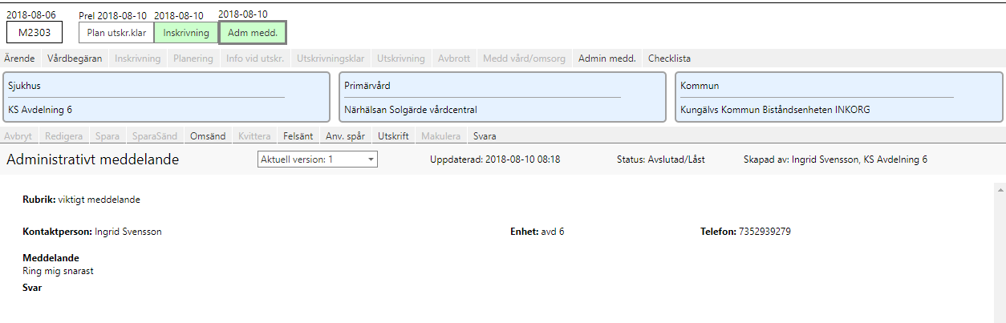
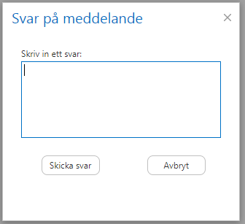

Svara på Administrativt meddelande
Notes:
Ännu inte perfekt, för det blir ingen notifiering om svaret direkt.
Men använd Omsänd, så blir meddelandet rött hos mottagaren som även får notifiering då.

Slide 72
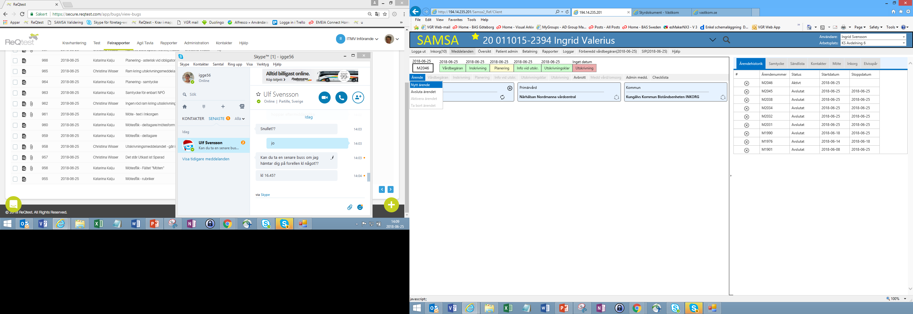
Parallella ärenden i SAMSA
NYTT:
Vi kan ha mer en ett ärende pågående för samma patient.
Enbart ETT slutenvårdsärende men flera öppenvårdsärenden
Starta ett nytt ärende, då redan ett ärende pågår,
välj Nytt ärende, under Ärende i meddelandemenyn.

Slide 73
Parallella ärenden i SAMSA
Starta ett nytt ärende via Ärende-historik fliken
(t. ex. då redan ärende pågår, men där din enhet inte deltar)
Notes:
Eller via Ärendehistoriken. Om det pågår ett tidigare ärende som din enhet inte är delaktig i, måste du använda denna knapp för att skapa ett nytt ärende.
Max ett slutenvårdsärende

Slide 74
Öppenvårdsärenden i SAMSA
Ett öppenvårdsärende är ett ärende som inte innehåller
ett Inskrivningsmeddelande.
Öppenvårdsärenden används för att förmedla olika typer av patientinformation mellan sjukhus, kommun och öppenvård eller olika öppenvårdsenheter.
Notes:
Ett ärende med enbart en Vårdbegäran betraktas som ett öppenvårdsärende tills att ett Inskrivningsmeddelande skapas i samma ärende, då blir det ett slutenvårdsärende.
Det finns ingen specifik märkning av öppenvårdsärende.

Slide 75
Öppenvårdsärenden i SAMSA
Meddelanden som kan användas är
Vårdbegäran
Meddelande till vård och omsorg
Planering
Administrativt meddelande (ej medicinsk information)
Alla parter kan skapa meddelandena.
Inget krav på i vilken ordning meddelandena skapas.
Notes:
Viktigt: Avsluta ärenden så fort de inte är relevanta längre.
Vi kan få det lätt rörigt om vi har många ärenden igång för samma patient, så använd detta med förnuft och avsluta ärendet så fort vi förmedlat och ev. besvarat frågeställningen som ligger till grund för öppenvårdsärendet.

Slide 76
Öppenvårdsärenden i SAMSA
Typ av ärende | Meddelande | Mellan parter
Svar på Vårdbegäran. T.ex. att det inte blev någon inskrivning och den enskilde går hem från akutmottagning, vårdcentral eller annan öppenvård. | Meddelande till Vård och omsorg | Öppenvård (akutmottagning/ specialistmottagning / vårdcentral) till kommun och/eller öppenvård
In- och utskrivning i hemsjukvård | Vårdbegäran ? Meddelande till vård- och omsorg? Planering? | Öppenvård och kommun
Förfrågan om hjälp med provtagning
Förberedelse inför en kommande operation
Vid utskrivning från korttidsboende
Förfrågan om hjälp med tagning av stygn
Notes:
Den regionala rutinen tar inte höjd för öppenvårdsprocessen idag. Kommer eventuellt senare.
Lokala rutiner förekommer. Dela med er av goda exempel.
Använd med förnuft, t.ex. via lokala verksamhetsutvecklingsprojekt.
SAMSA erbjuder en patientsäker och datasäker kommunikationsväg.

Slide 77
Övning 8
Fritt fram att skapa Öppenvårdsärende, med valfria meddelanden
Skicka till varandra, studera Ärendehistorik, Översikt och Inkorgar

Slide 78
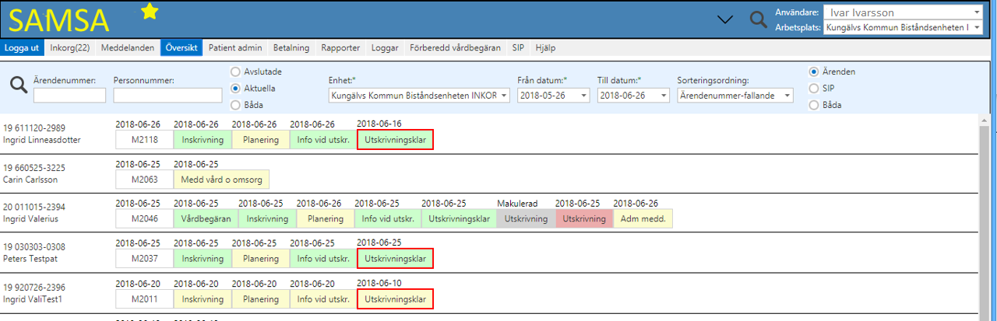
Översikt
Notes:
I Översikt kan både pågående ärende och pågående SIP:ar visas.
Grundinställningen är att Ärenden visas enbart
Röd ram runt Utskrivningsklar blir det dagen efter att detta meddelande skickats. För att uppmärksamma dessa ärenden extra.

Slide 79
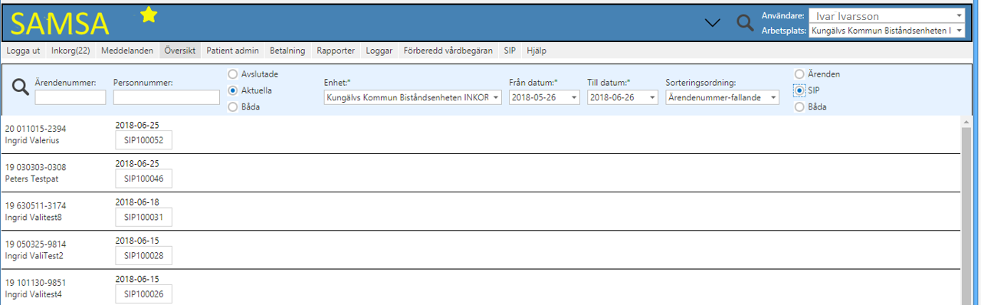
Översikt
Notes:
För SIP visas enbart SIP-id samt datum då SIPen skapades.
Klickar man på raden så öppnas rätt SIP.
(Klickar man på rad i Inkorgen som rör SIP, så öppnas tyvärr inte SIPen, inget händer. Kommer att åtgärdas)

Slide 80
Rapporter
Ärendestatistik – räknar ärenden och redovisar sedan antal meddelanden som ingår i dessa ärenden.
Betalrapport – visar pågående och avslutade ärenden i valt tidsintervall med antal betalningsgrundande dagar och antal betaldagar.
Statistik 3 – körs på ”live” data och är tillgänglig för alla med rapport-behörighet.
Utskrivningsklara ärenden som pågår eller avslutats i valt tidsintervall.
Visar ledtider:
Inskrivning – först skickade Planering
Första Planering – Utskrivningsklar
Utskrivningsklar – Utskrivning
Samt status för SIP-möteskallelse

Slide 81
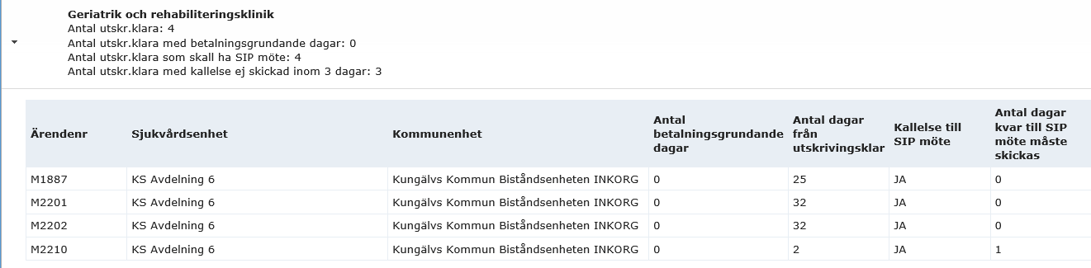
Rapporter
Daglig rapport – för sjukhusen via intern länk. Körs på ”live data”.
Utskrivningsklara patienter
Notes:
I någon delregion har även kommun och primärvård åtkomst till daglig rapport.

Slide 82
Övergången till ”nya SAMSA”
Nuvarande SAMSA kommer att stängas kl. 12.00 måndagen den 24:de september.
Så många ärende som är möjligt (ur patientsäkerhetssynpunkt) ska då vara avslutade.
Specifik handledning om hur pågående ärende ska hanteras kommer att finnas.
På morgonen tisdag den 25:te september kommer SAMSA att vara uppdaterat till nya versionen.
”Gamla” SAMSA-ärenden nås via en länk inifrån SAMSA (enbart för läsning)
Notes:
I Huvudmenyn ska vi få Länkar, därunder finner vi länk till ”gamla SAMSA”, för att säkerställa att sessionerna inte rör ihop sig.

Slide 83
Material finns att hämta
På Vårdsamverkans i
Västra Götalands hemsida
www.vardsamverkan.se
Överenskommelse
Riktlinje
På SAMSAs hemsida
www.vastkom.se/SAMSA
Rutinen
Användarhandbok
Uppdaterade Lathundar
Utbildningsmaterial
Frågor och Svar

Slide 84


Frågor och diskussion

Slide 85
SAMSA Förvaltning
2018-08-21
Frågor skickas till info.samsa@vgregion.se

